Slide 1

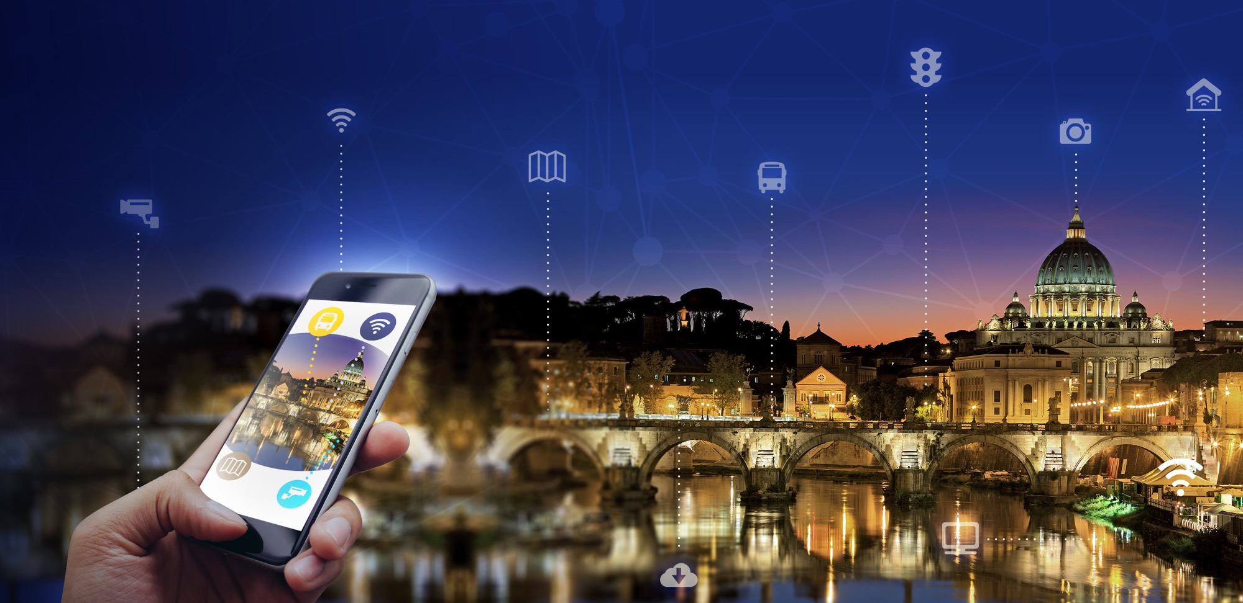
22 febbraio 2018
Biblioteca Fabrizio Giovenale
Roma

Slide 3
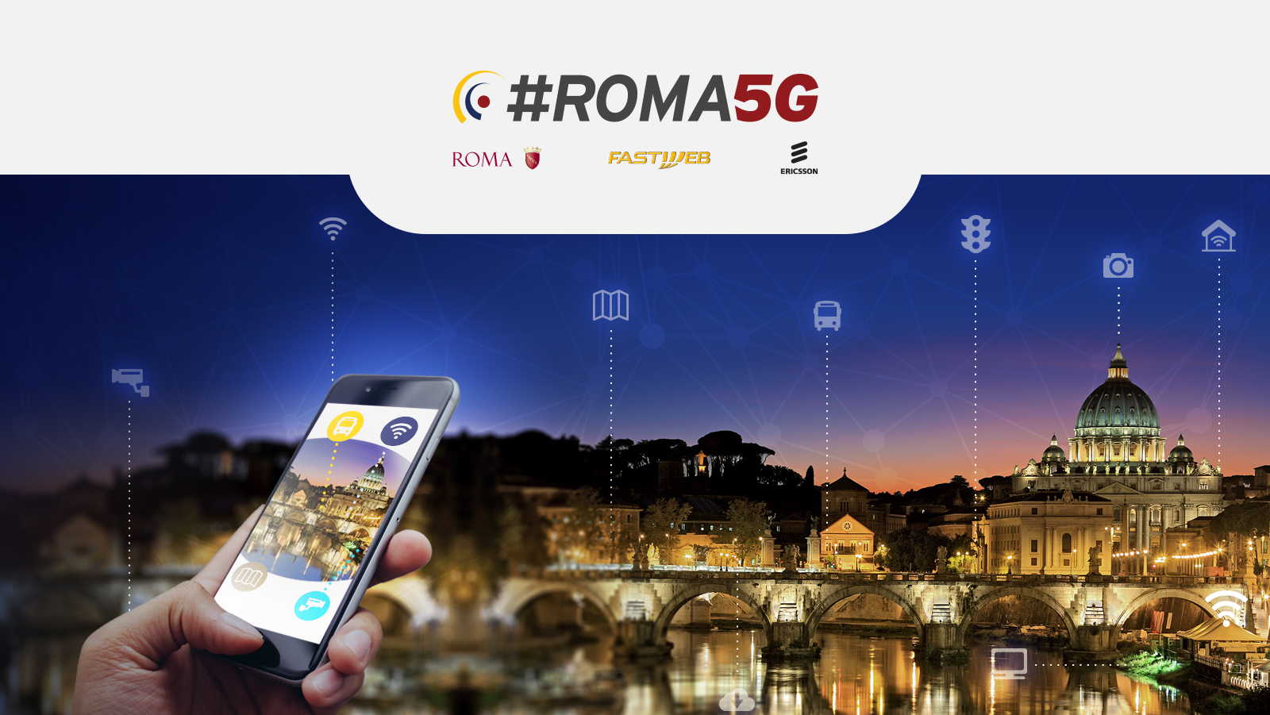
Andrea Lasagna
Technology Officer, Fastweb

Slide 4






UNA RIVOLUZIONE
CHE ABILITERÀ NUOVI MODELLI DI SERVIZIO
Network slicing
Servizi differenziati
Multimedia e velocità
Fino a 20Gbps
Latenza
<= di un ms
Frequenze
Ampio spettro
Device per km²
Milioni
Efficienza spettrale
7x 4G
Durata batterie
>10 anni
Qualità e sicurezza
Nativa in rete
Celle
Migliaia Small Cells

Slide 5

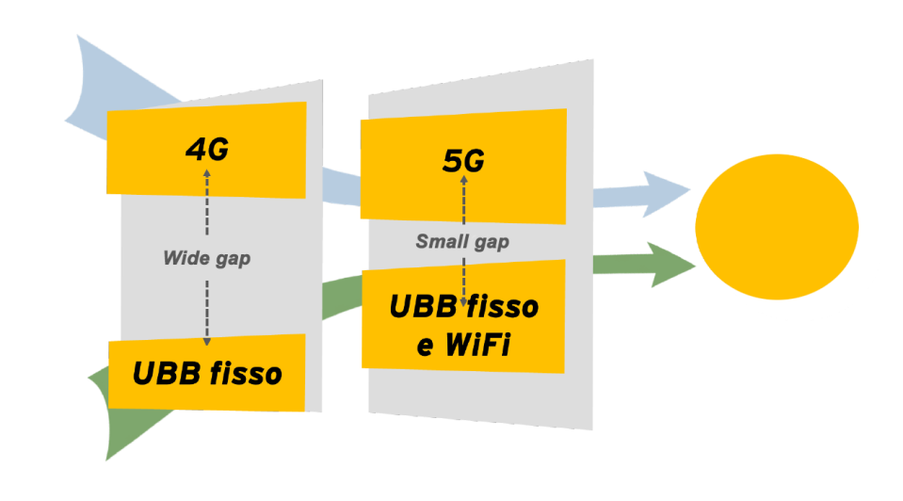

L’ARCHITETTURA DI RETE SARÀ BASATA SU ASSET SPECIFICI CREANDO UN IBRIDO FISSO/MOBILE
Infrastruttura in fibra
Cabinets
Frequenze
Per la raccolta e il trasporto
di un volume enorme di dati
Per collegare in fibra
e alimentare le small cells 5G
Per garantire un capacity
adeguata in copertura mobile

Slide 6



PERCHè FASTWEB, perchè ROMA
Una presenza ‘storica’ e un’infrastruttura capillare e all’avanguardia…
140 milioni investiti
1999 – 2011
FTTH
2.020 km di infrastruttura
300.000 famiglie e aziende coperte
80 milioni investiti
2012 - 2016
FTTC
4.600 cabinet (20% del totale Italia)
1.000.000 famiglie e aziende coperte
180 milioni investiti¹
1 Giga
2016 - 2020
+800 km di infrastruttura
1.000.000 famiglie e aziende coperte
¹Realizzazione di FlashFiber

Slide 7


PERCHè FASTWEB, perchè ROMA
2018 - 2019
WiFi
Una presenza ‘storica’
e un’infrastruttura capillare
e all’avanguardia grazie
alla quale possiamo
sperimentare il futuro
6.0 milioni investiti
2.000 access point WiFi
2017
FREQUENZE
3.5 GHz

Slide 8


CRONOPROGRAMMA
Set 2017
Feb 2018
3Q 2018
4Q 2018
1H 2019
2H 2019/2020
Installazione access point WiFi
Avvio attivazione
siti Macro 5G
Completamento siti Macro 5G
Densificazione
con Small Cells 5G
Rete
Demo tecnica prestazioni 5G
Primi scenari
d’uso WiFi
Primi scenari d’uso 5G
Completamento
scenari d’uso 5G
Evoluzione e nuovi
scenari d’uso 5G
Servizi

Slide 9
Riccardo Masculo
Head of Strategy and Business Developement, Ericsson

Slide 10

TECNOLOGIA
5G
Piattaforma Servizi e Applicazioni
Gestione e Orchestrazione della rete
ESPERIENZE
GLOBALI E
COMPETENZE
LOCALI
NETWORK SLICING
Ericsson
5G Radio Access
Ericsson
5G Core System
@
Notes:
L’avvio del progetto Roma5G segna un nuovo traguardo nel percorso che oggi vede Ericsson alla guida di numerose iniziative in Italia e nel mondo per consentire l’evoluzione delle attuali reti mobili verso il 5G e contribuire a una più rapida digitalizzazione del nostro Paese.
Grazie a solide e importanti partnership, come quella con Fastweb, e ad ingenti investimenti in R&S, riusciamo a mettere a fattor comune una piattaforma tecnologica all’avanguardia che porterà Roma, tra le prime città europee, a dotarsi di una infrastruttura mobile di quinta generazione.
Il ruolo di Ericsson in questa sperimentazione per Roma si sviluppa quindi su 3 fronti:
La componente tecnologica
Esperienze Globali portate a fattor comune per Roma
Competenze Locali e capacità di aggregare e sviluppare Ecosistemi
La Componente Tecnologica: una piattaforma per abilitare ecosistemi, scenari di utilizzo più avanzati e nuovi modelli di business che si compone di un accesso Radio, un’infrastruttura di rete e una piattaforma di processamento dei dati e esposizione delle applicazioni.
Una piattaforma che permetterà di connettere persone, infrastrutture, asset Insude cose
da una lato di sviluppare e offrire nuovi servizi digitali, esperienze immersive ma anche 2) di supportare e accelerare la digitalizzazione delle Industrie, della Società e delle Città. Nuovi
Nella quinta generazione è il servizio (e la sua qualità) che determinano la struttura della rete. Tutto questo perché le tecnologie del 5G permettono di fare la rete a fette (slicing). Ogni fetta (slice) è una rete virtuale che il fornitore del servizio potrà controllare a proprio piacimento. Una banca, una compagnia elettrica, un produttore di contenuti video, un fornitore di servizi per auto connesse o autonome, un ospedale potranno godere della qualità di rete congeniale alle proprie esigenze, in termini di velocità, latenza, priorità.
Un’infrastruttura di rete acquisterà così una nuova “plasticità” tale da renderla capace di adattarsi rapidamente ed in maniera efficace alle richieste del Mercato.
Tra le prime aziende ad imbarcarsi nell’impresa 5G c’è stata Ericsson.
Le nostre competenze 5G end-to-end, che includono le infrastrutture di rete radio e core e servizi che consentiranno all’operatore di offrire un’esperienza completamente nuova ai propri clienti.
Si tratta della prima iniziativa a Roma che intende aggregare industrie, istituzioni, università, centri di ricerca, piccole e medie imprese per sviluppare e testare nuovi servizi e progetti pilota che si avvalgono della tecnologia 5G.
I principali settori che riguarderanno i servizi in sperimentazione saranno Mobilità, Sicurezza e Turismo.
La sperimentazione consentirà di individuare nuove applicazioni tecnologiche che la tecnologia 5G introdurrà nel mercato a partire dal 2020.
Cosa cambia con il 5G? Per l’utente si prevedono nuovi modi per vivere i servizi digitali.
Ad esempio, e qui vedremo un primo assaggio del servizio futuro, ci si potrà immergersi nell’evento grazie a streaming video a 360 gradi, realtà virtuale e aumentata. Ad esempio, potranno vedere eventi, siti d’interesse, spazi urbani da diversi punti di osservazione, come la visuale in prima persona in ultra Hd, controllare il replay istantaneo degli eventi e fruire di tutta una serie di dettagli come informazioni aggiuntive sugli elementi oggetto di visualizzazione.
Esperienze Globali che possono essere portate a fattor comune per Roma: Ericsson sta’ lavorando a livello mondiale con xxx (Antonio)
Abbiamo lavorato con molteplici industrie su casi d'uso per la tecnologia 5G. Questo ci aiuta a garantire che stiamo sviluppando la tecnologia giusta per le applicazioni del mondo reale e ci offre l'esperienza necessaria per aiutare i nostri clienti a capire cosa può essere fatto con la tecnologia per accelerare l'innovazione. Questi programmi sono chiamati 5G per l'Europa, 5G per la Svezia e 5GI2 (Stati Uniti).
Competenze locali e di aggregazioni di Ecosistemi: Competenze locali specifiche dell’azienda quali ad esempio i nostri 3 centri di centri Ricerca Nazionali e le collaborazioni con le eccellenze universitarie e di ricerca del paese il coinvolgimento di partner industriali rappresentativi di filiere.
http://www.impresacity.it/approfondimenti/18717/network-slicing-5g.html
http://nova.ilsole24ore.com/esperienze/cosa-cambia-se-facciamo-a-fette-il-5g/

Slide 11

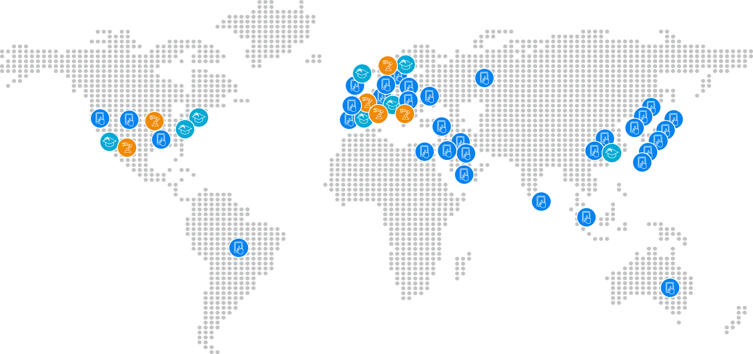
TECNOLOGIA
5G
38 MoUs con Operatori
di Telecomunicazioni
22 Partner Industriali
ESPERIENZE
GLOBALI E
COMPETENZE
LOCALI
45 Collaborazioni con Università e Istituti di Ricerca
Piattaforme di trial
e prototipi di rete per
esplorare benefici del 5G
Iniziative 5G per avvicinare
la Ricerca alle esigenze
di Industrie e Società
3 Centri di R&D in Italia
Ampio e consolidato
Ecosistema Accademico

Slide 12
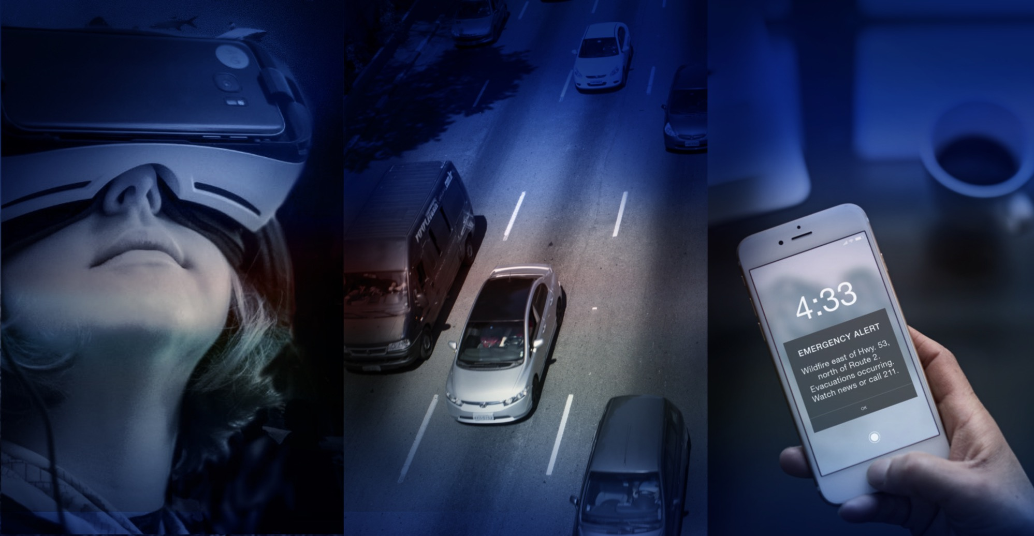


Slide 13


Ricostruzione dinamica della versione virtuale e 3D dei luoghi e degli ambienti visitati
Visite virtuali ed esperienze immersive in siti
di interesse artistico culturale
A
Visualizzazione arricchita con informazioni e contenuti multimediali tramite osservazione dell’ambiente attraverso la videocamera del proprio dispositivo mobile
Visualizzazione di contenuti Augmented Reality relativi relativi ai luoghi visitati
B

Slide 14



OBIETTIVI
Supervisione avanzata dei mezzi.
Integrazione della Mobilità
per abilitare nuovi servizi
per i cittadini.
Servizi di nuova generazione
per la sicurezza a bordo
Dei dei mezzi pubblici. Remotizzazione
del controllo delle infrastrutture.
FASTWEB, ERICSSON E AUTORITY
MOBILITÀ URBANA
80 km/h

Slide 15

Video Streaming HD da cabina passeggeri per la rilevazione dei rischi
Sicurezza a bordo dei mezzi pubblici
C
Rilevamento in tempo reale di guasti del mezzo pubblico e manutenzione predittiva
Telemetria in tempo reale della diagnostica di bordo
D

Slide 16

€
Sistema di tracciamento automatico del viaggio
Scenari di tariffazione su base consumo
E
Applicazioni Mobili per interagire con il mezzo in arrivo per prenotazioni e tempo di salita
Servizi avanzati e localizzati di trasporto multimodale
Servizi per il cittadino su Applicazione Mobile
F
Gestione della priorità dei mezzi di sicurezza o di servizio ad un incrocio
attraverso il controllo intelligente dei semafori
Priorità dei mezzi di trasporto pubblico e di servizio
G

Slide 17


Slide 19


